Slide 1
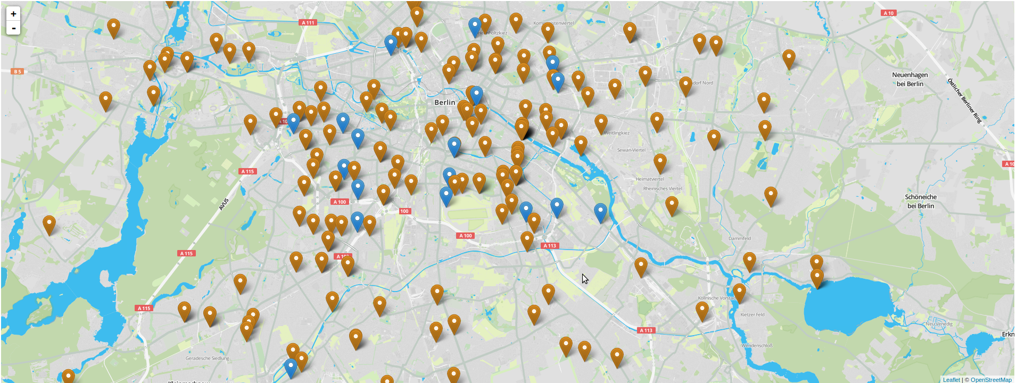

Re:Map
Jannick, Karl, Moritz, Sören

Slide 2
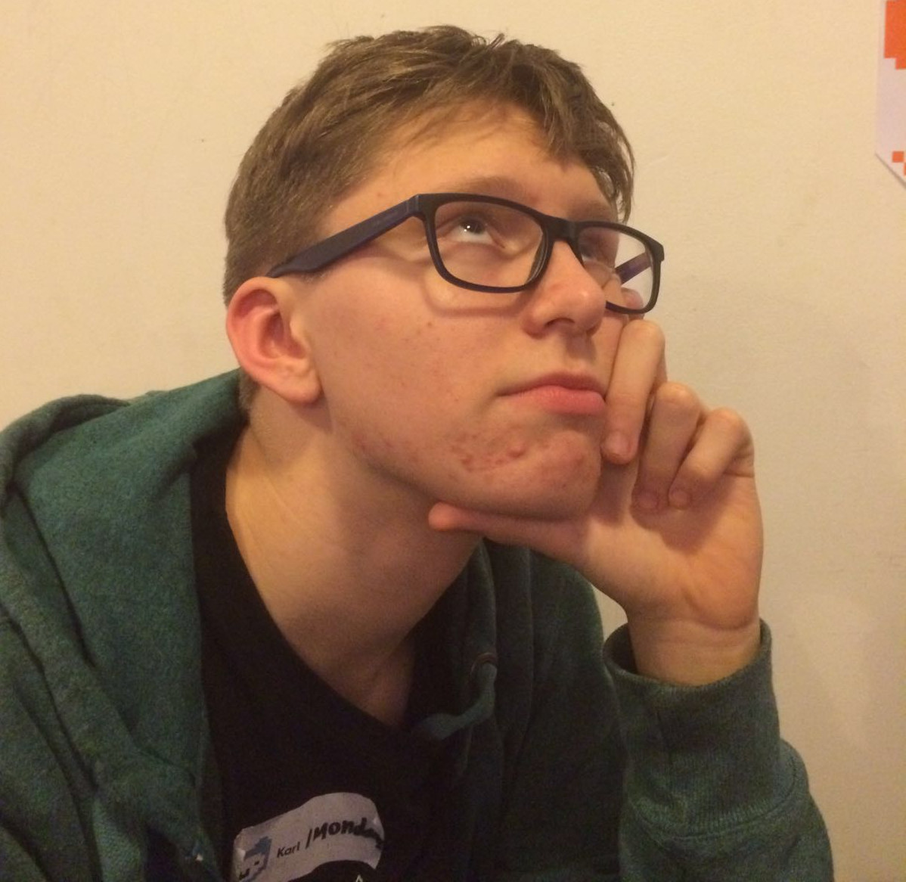
Die Idee
Verkauf von ungenutzten Dingen
Karte mit Standorten zum Verkauf/zur Vergabe
z.B.: Umsonstläden, Flohmärkte

Slide 3
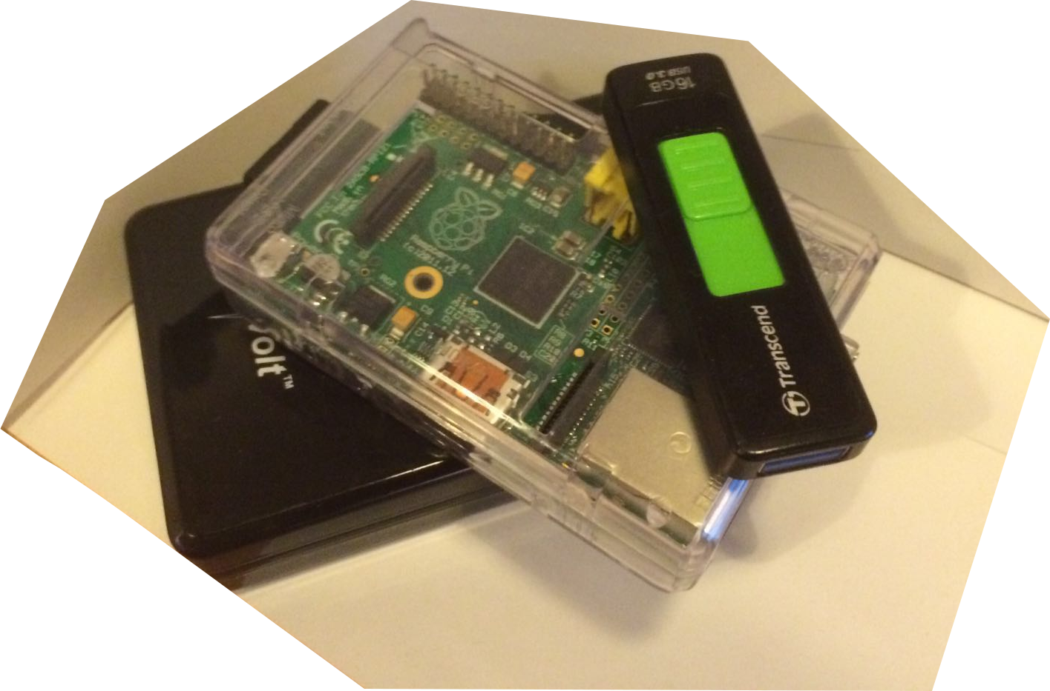
Technologien
OpenStreetMap-API, Nominatim
HTML, CSS, PHP, Javascript, JSON
jQuery, Leaflet

Slide 4
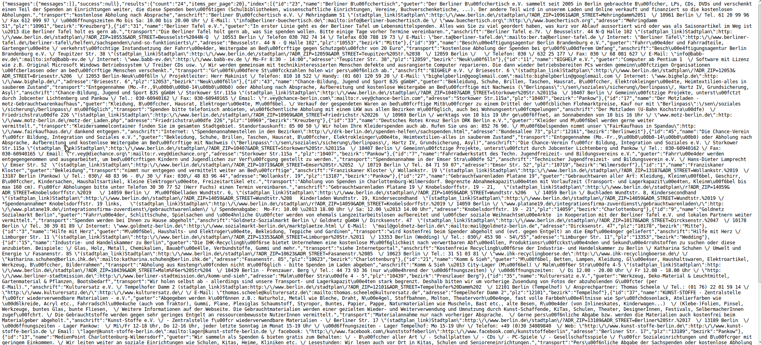
Datensätze
1. Verschenken statt Wegwerfen
2. Wochen- und Trödelmärkte

Slide 5
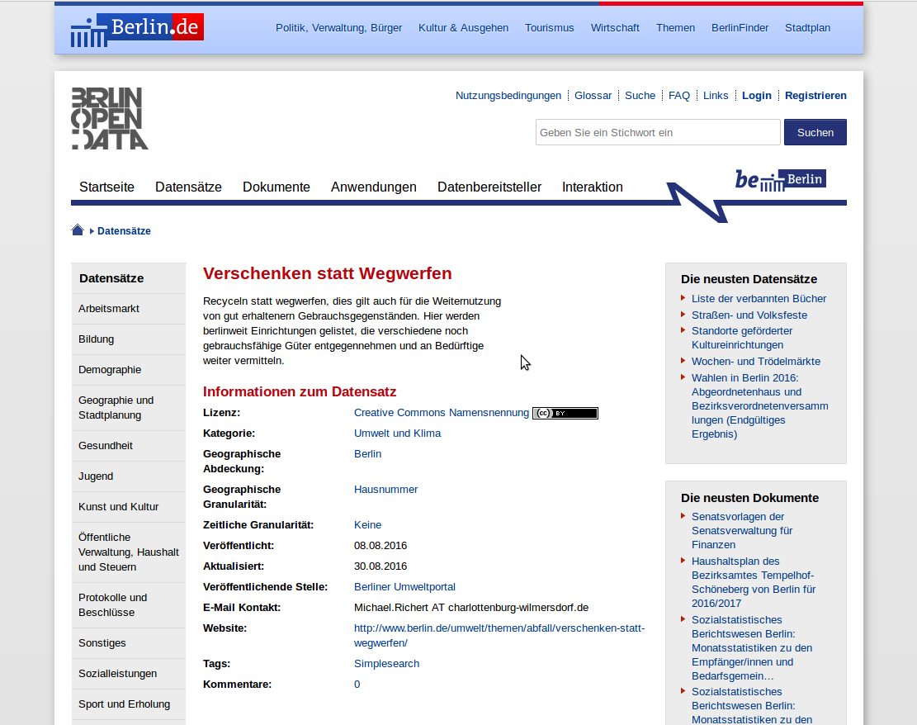

Slide 6
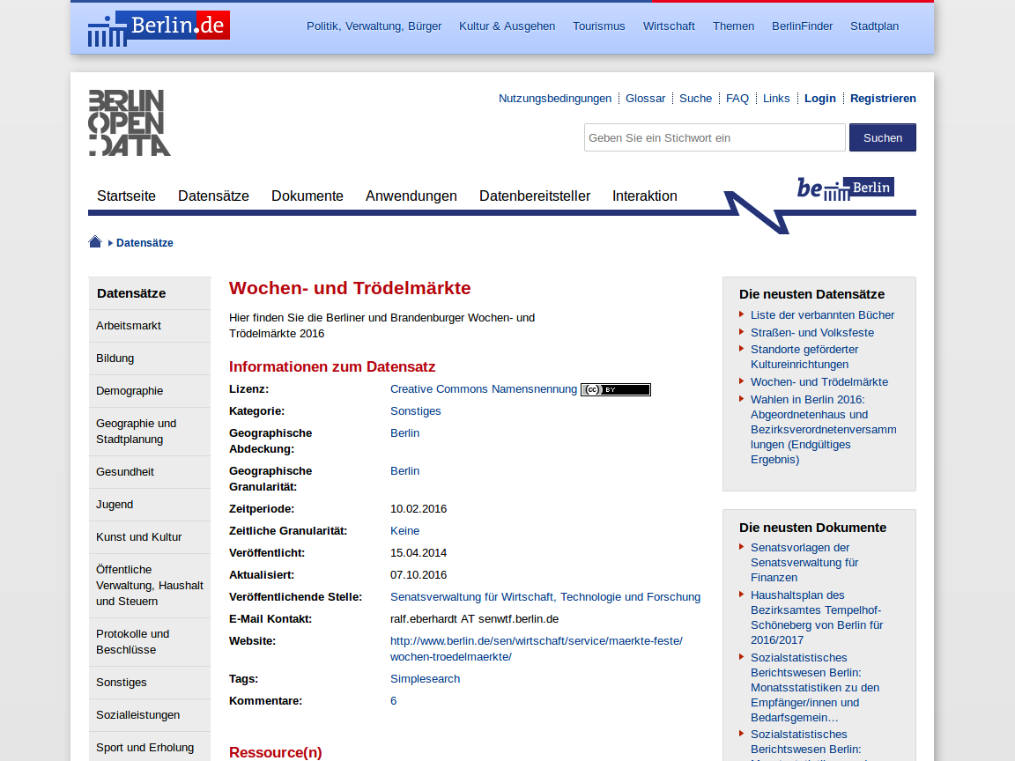

Slide 7
DEMO

Slide 8
Re:Map
Danke für eure Aufmerksamkeit!
Jannick, Karl, Moritz, Sören
https://github.com/Jugendhackt/RE-Map

